Slide 1


Процедура банкротства
Писанова Елена 410-П

Slide 2

Введение
Если долгов стало слишком много, а денег нет и взять неоткуда, можно объявить себя банкротом. Банкротство — не самая приятная перспектива, но иногда это единственный вариант, чтобы избавиться от долгов.

Slide 3

Закон о банкротстве
Процедуру банкротства физических лиц в России регулирует закон «О несостоятельности (банкротстве)». Закон распространяется почти на все типы долгов, в том числе по кредитам: ипотечным, потребительским, автокредитам. Но если вы задолжали алименты или нанесли вред чьей-то жизни и здоровью и не возместили его, банкротство вас не избавит от выплат.

Slide 4
В каких случаях можно объявить себя банкротом?
Вы можете объявить о банкротстве, если предвидите, что не сможете погасить свои долги в установленный срок, поскольку неплатежеспособны: вашего имущества и доходов не хватит на удовлетворение требований кредиторов.
Если вы задолжали от 50 000 до 500 000 рублей и вам нечем их гасить, можно объявить себя банкротом без суда.
В остальных случаях банкротство возможно только через суд. При этом если общая сумма долгов превысила 500 000 рублей и нет возможности платить по ним в срок, то объявить о банкротстве вы обязаны.

Slide 5
Плюсы банкротства
Вопрос с долгами наконец-то разрешится, вам больше не придется общаться с кредиторами и коллекторами.
Ваш долг перестанет расти. Начисление процентов, штрафов и пени по просроченным кредитам и займам прекратится.
У вас не могут потребовать сверх того, что есть в вашей собственности. Также не могут забрать единственное жилье (если оно не находится в ипотеке) и предметы первой необходимости.
Вы не будете ничего должны, даже если долги по кредитам не погашены полностью. На алименты и возмещение вреда чужой жизни или здоровью это не распространяется.

Slide 6
Минусы банкротства
Банкротство портит деловую репутацию и ухудшает кредитную историю: вам непросто будет получить кредит в будущем.
Вашим имуществом и деньгами будут распоряжаться другие. Вы сможете тратить не более 50 000 рублей ежемесячно, если суд не одобрит вам большую сумму.
Статус банкрота дают на пять лет: в этот период вы обязаны будете сообщать о банкротстве при получении займа или кредита.
После того, как вас объявят банкротом, в течение пяти лет вы не сможете объявить себя банкротом через суд и в течение 10 лет — вне суда.
Три года после банкротства вы не сможете участвовать в управлении юридическим лицом, в том числе занимать руководящие должности.
До завершения процедуры банкротства суд может запретить вам выезд из России. Но если у вас есть уважительная причина (например, похороны близкого родственника) и участники процесса согласны, вас все-таки могут выпустить из страны.
Сама по себе процедура судебного банкротства не бесплатная. Она обойдется вам в несколько десятков тысяч рублей.

Slide 7
Как объявить себя банкротом?
1. Вы подаете заявление о банкротстве. Самому признать себя банкротом нельзя, это делает арбитражный суд.
2. Суд рассматривает дело. После того как суд принял ваше заявление, будет назначено судебное заседание.
3. Процедура банкротства. Как только суд одобрит ваше заявление, на ваш долг прекращается начисление штрафов и пени, а кредиторы и коллекторы больше не могут у вас ничего требовать.

Slide 8
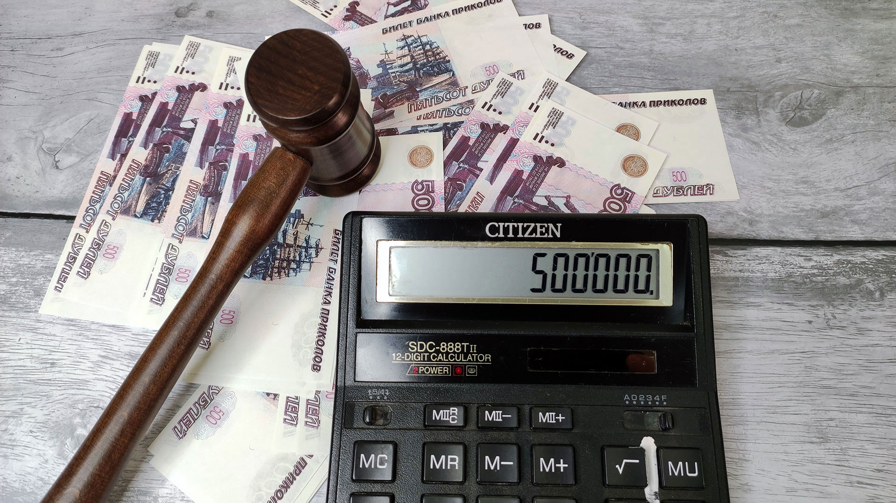
Как может проходить банкротство?
1. Мировое соглашение
2. Реструктуризация долга
3. Продажа имущества

Slide 9
Мировое соглашение
На любом этапе процедуры банкротства у вас есть шанс договориться с кредиторами и подписать мировое соглашение. Вам могут списать часть долга или согласиться на отсрочку. Если вы заключите мировое соглашение, дело о банкротстве прекращается.

Slide 10
Реструктуризация долга
Финансовый управляющий может договориться с вашими кредиторами о новых сроках и условиях погашения долга. Суд может согласиться на этот вариант только в том случае, если у вас есть постоянный доход, нет неснятой или непогашенной судимости за экономические преступления, в последние пять лет вы не банкротились и в течение восьми лет не реструктурировали долги.

Slide 11
Продажа имущества
Если мировое соглашение и реструктуризация долга невозможны, суд признает вас банкротом и ваше имущество распродадут, чтобы расплатиться с кредиторами.

Slide 12
Другие процедуры
Наблюдение - процедура, применяемая в деле о банкротстве к должнику в целях обеспечения сохранности его имущества, проведения анализа финансового состояния должника, составления реестра требований кредиторов и проведения первого собрания кредиторов (Глава IV Закона о банкротстве);
Финансовое оздоровление - процедура, применяемая в деле о банкротстве к должнику в целях восстановления его платежеспособности и погашения задолженности в соответствии с графиком погашения задолженности (Глава V Закона о банкротстве);
Внешнее управление - процедура, применяемая в деле о банкротстве к должнику в целях восстановления его платежеспособности (Глава VI Закона о банкротстве);
Конкурсное производство - процедура, применяемая в деле о банкротстве к должнику, признанному банкротом, в целях соразмерного удовлетворения требований кредиторов (Глава VII Закона о банкротстве);

Slide 13
Как подать в суд заявление о банкротстве?
Напишите заявление в свободной форме.
Заранее выберите и укажите в заявлении саморегулируемую организацию арбитражных управляющих.
К заявлению необходимо приложить квитанцию об оплате госпошлины и опись документов, которые вы подаете в комплекте.
Заявление о банкротстве надо отнести в арбитражный суд по месту регистрации.

Slide 14
Список источников
https://fincult.info/article/bankrotstvo
https://www.nalog.gov.ru

